Slide 1
MEJORES GAFAS
¿Cuáles son las más adecuadas para ti?

Slide 2
PROBLEMA
Escoger las gafas que más te favorecen

Slide 3
SOLUCION
Existen recomendaciones según las características de tu rostro (forma, color de la piel, color del cabello)
En base a ellas, determinaremos las mejores gafas

Slide 4
SISTEMA EXPERTO
Desarrollaremos un SE que escoja una forma y un color para tus gafas siguiendo las recomendaciones existentes

Slide 5
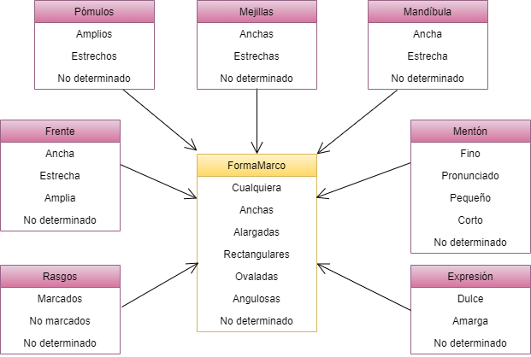
MAPA DE CONOCIMIENTO - FORMA MARCO

Slide 6
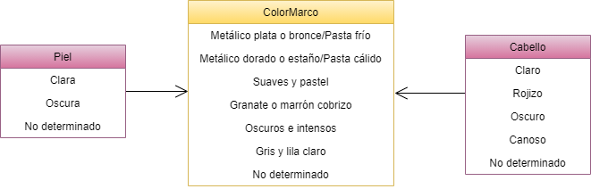
MAPA DE CONOCIMIENTO - COLOR MARCO

Slide 7
Prototipo funcional
Demostración del funcionamiento del prototipo funcional del sistema experto

Slide 8


Slide 9


Slide 10
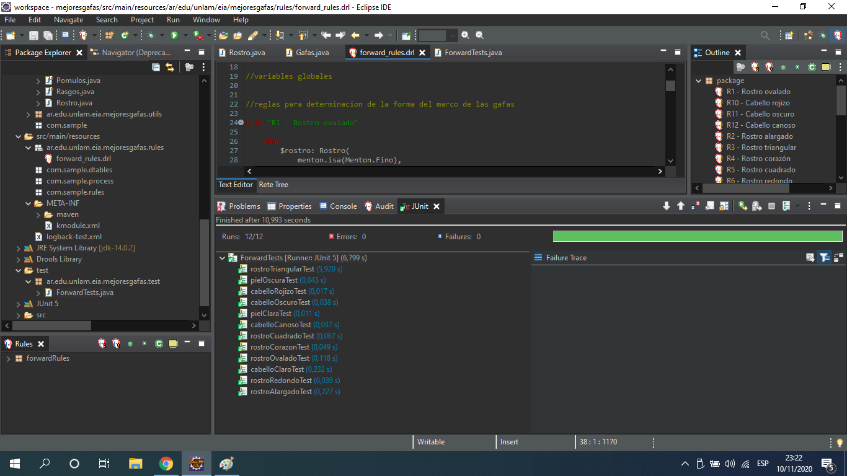

Slide 11
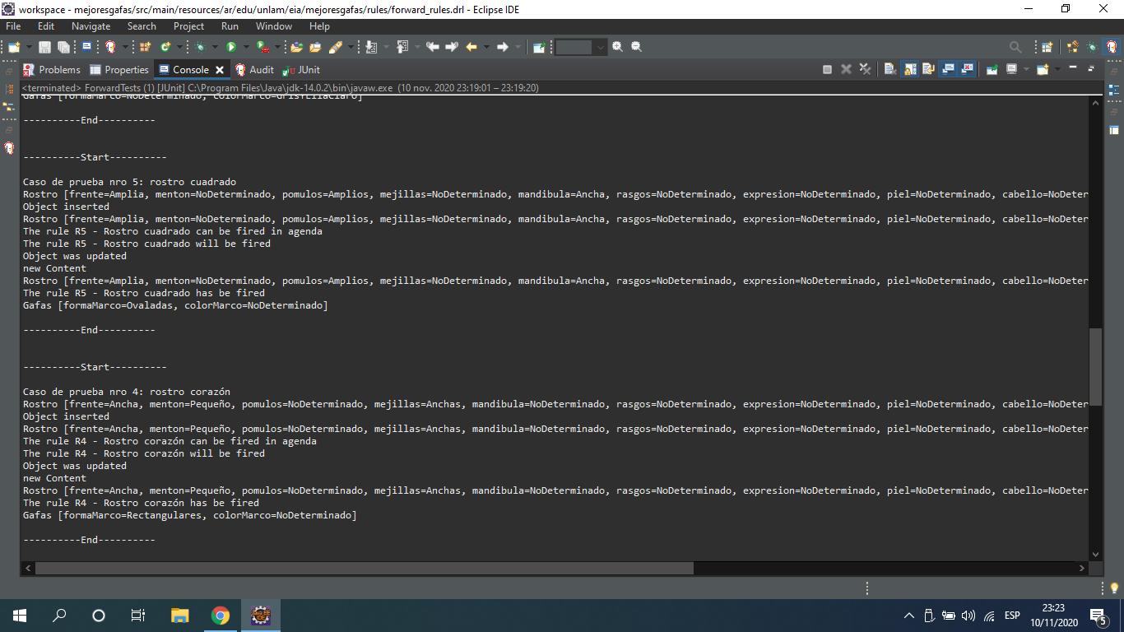

Slide 12
Recomendaciones
https://www.hogarmania.com/belleza/moda/calzado-complementos/gafas-elegir-montura-7579.html
https://www.hogarmania.com/belleza/moda/calzado-complementos/gafas-elegir-color-7589.html
https://www.menzig.style/a/gafas-rostro-cabello-piel/

Slide 13
Muchas gracias
Fabián Norberto Escobar

